Slide 1
Центр повышения квалификации и дополнительного образования
Проект
«Асыл қазына университеті»

Slide 2
Тренд современного образования – обучение через всю жизнь
В настоящее время невозможно прожить только с образованием, полученным в юности, и при этом быть востребованным квалифицированным специалистом, своевременно реагирующим на все изменения и нововведения. Это может обеспечить только образование в течение всей жизни.
Обучение в течение жизни должно охватывать обучение, начиная с дошкольного возраста и заканчивая постпенсионным.

Slide 3
ОБУЧЕНИЕ ЛЮДЕЙ СТАРШЕГО ПОКОЛЕНИЯ
Старение населения остро ставит проблемы создания пожилому населению условий для полноценной жизнедеятельности
В связи с этим актуально изменение образовательной системы с учетом увеличения численности представителей старшего поколения.
Основной мировой тенденцией в этом направлении является создание Университетов для обучения пожилых людей.

Slide 4
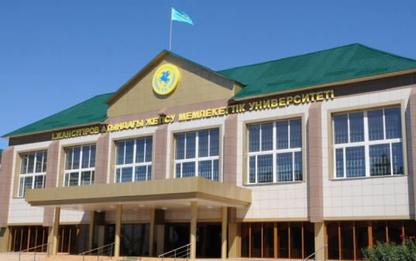
ПРОЕКТ ЖЕТЫСУСКОГО УНИВЕРСИТЕТА
Идея образования длиною в жизнь подхвачена и Жетысуским университетом имени Ильяса Жансугурова.
Университет, обладая необходимыми нормативными, организационными, материально-техническими, информационными ресурсами и технологиями, для развития и использования человеческого капитала старшего поколения приступил к разработке социального проекта

Slide 5
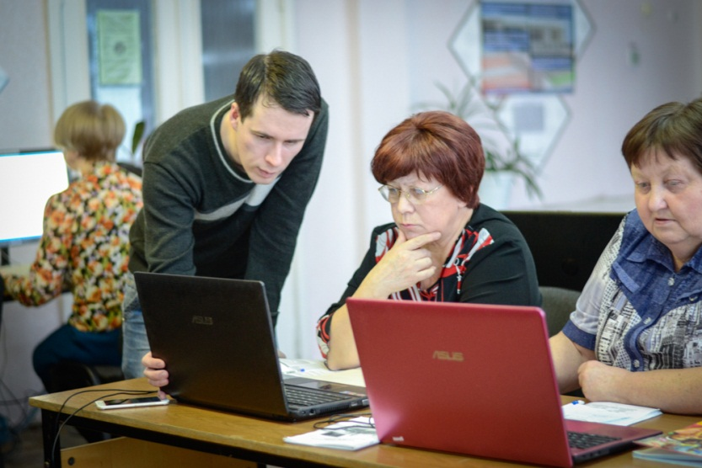
ОСНОВНАЯ ИДЕЯ ПРОЕКТА
Основной идеей данного проекта является удовлетворение потребностей пожилых людей в образовании.

Slide 6
ЦЕЛЬ ПРОЕКТА
Создание условий
для продления активного долголетия
повышения качества жизни
сохранения полезности граждан старшего поколения

Slide 7
ЗАДАЧИ ПРОЕКТА
создание условий для изменения стереотипа поведения и жизненных установок пожилых людей
создание благоприятных условий для самосовершенствования, самореализации и развития творческого потенциала людей старшего поколения
обучение людей старшей возрастной группы новым навыкам для успешной адаптации к современной жизни
поддержание активного образа жизни граждан пожилого возраста, организация интеллектуального общения
содействие пожилым людям в овладении современными техническими средствами и информационными технологиями
пропаганда здорового образа жизни, повышение уровня физической активности
создание условий для повышения уровня коммуникативных навыков, расширения правовой и финансовой грамотности пожилых людей

Slide 8
ОСНОВНЫЕ НАПРАВЛЕНИЯ ДЕЯТЕЛЬНОСТИ
Основы компьютерной грамотности и современные информационные технологии
Творческое развитие личности
Здоровье и физическая активность
Коммуникативные навыки
Правовая и финансовая грамотность

Slide 9
ОЖИДАЕМЫЕ РЕЗУЛЬТАТЫ
повышение удовлетворенности людей пожилого возраста качеством своей жизни за счет расширения возможностей личностной самореализации
освоение гражданами старшей возрастной группы новых навыков и умений
продление жизненной активности пожилых людей
развитие научно-методического обеспечения и сопровождения образования для пожилых людей
расширение круга общения людей старшего поколения
укрепление физического и эмоционального состояния граждан старшего возраста
завершенность парадигмы «обучение в течение всей жизни»

Slide 10
ОПИСАНИЕ ПРОЕКТА
«Асыл қазына университеті» представляет собой инновационную форму получения образовательных услуг по раскрытию внутренних возможностей и потребностей людей старшего возраста с целью их активизации и успешной адаптации в современном обществе.
Обучение проводится через реализацию краткосрочных и среднесрочных общеразвивающих и образовательных программ длительностью 1-2 месяца.
Направления деятельности и тематика образовательных программ могут изменяться и дополняться в соответствии с потребностями слушателей «Университета».

Slide 11
РЕАЛИЗАЦИЯ ПРОЕКТА
Разработана концепция проекта
Разработаны программы обучения
Начало реализации образовательных программ - май-июнь 2021 года

